Slide 1

Chào mừng các con đến với tiết kể chuyện

Slide 2





CÂU CÁ CÙNG
DORAEMON

Slide 3




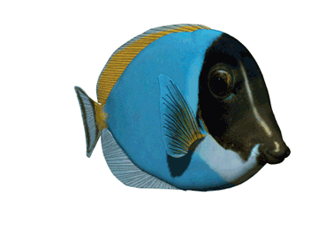





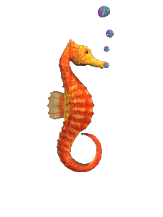






CHÚC MỪNG
CHÚC MỪNG
CHÚC MỪNG
CHÚC MỪNG
CHÚC MỪNG
CHÚC MỪNG
CHÚC MỪNG

Slide 4
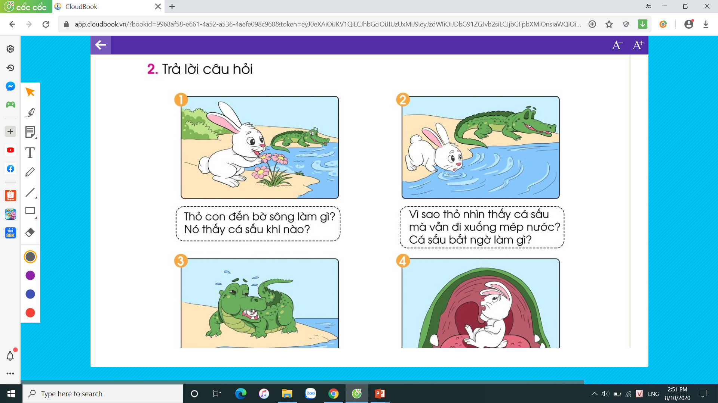



Slide 6
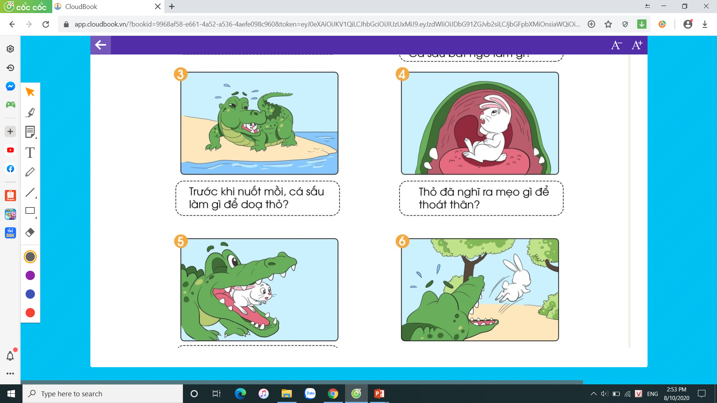

Slide 8
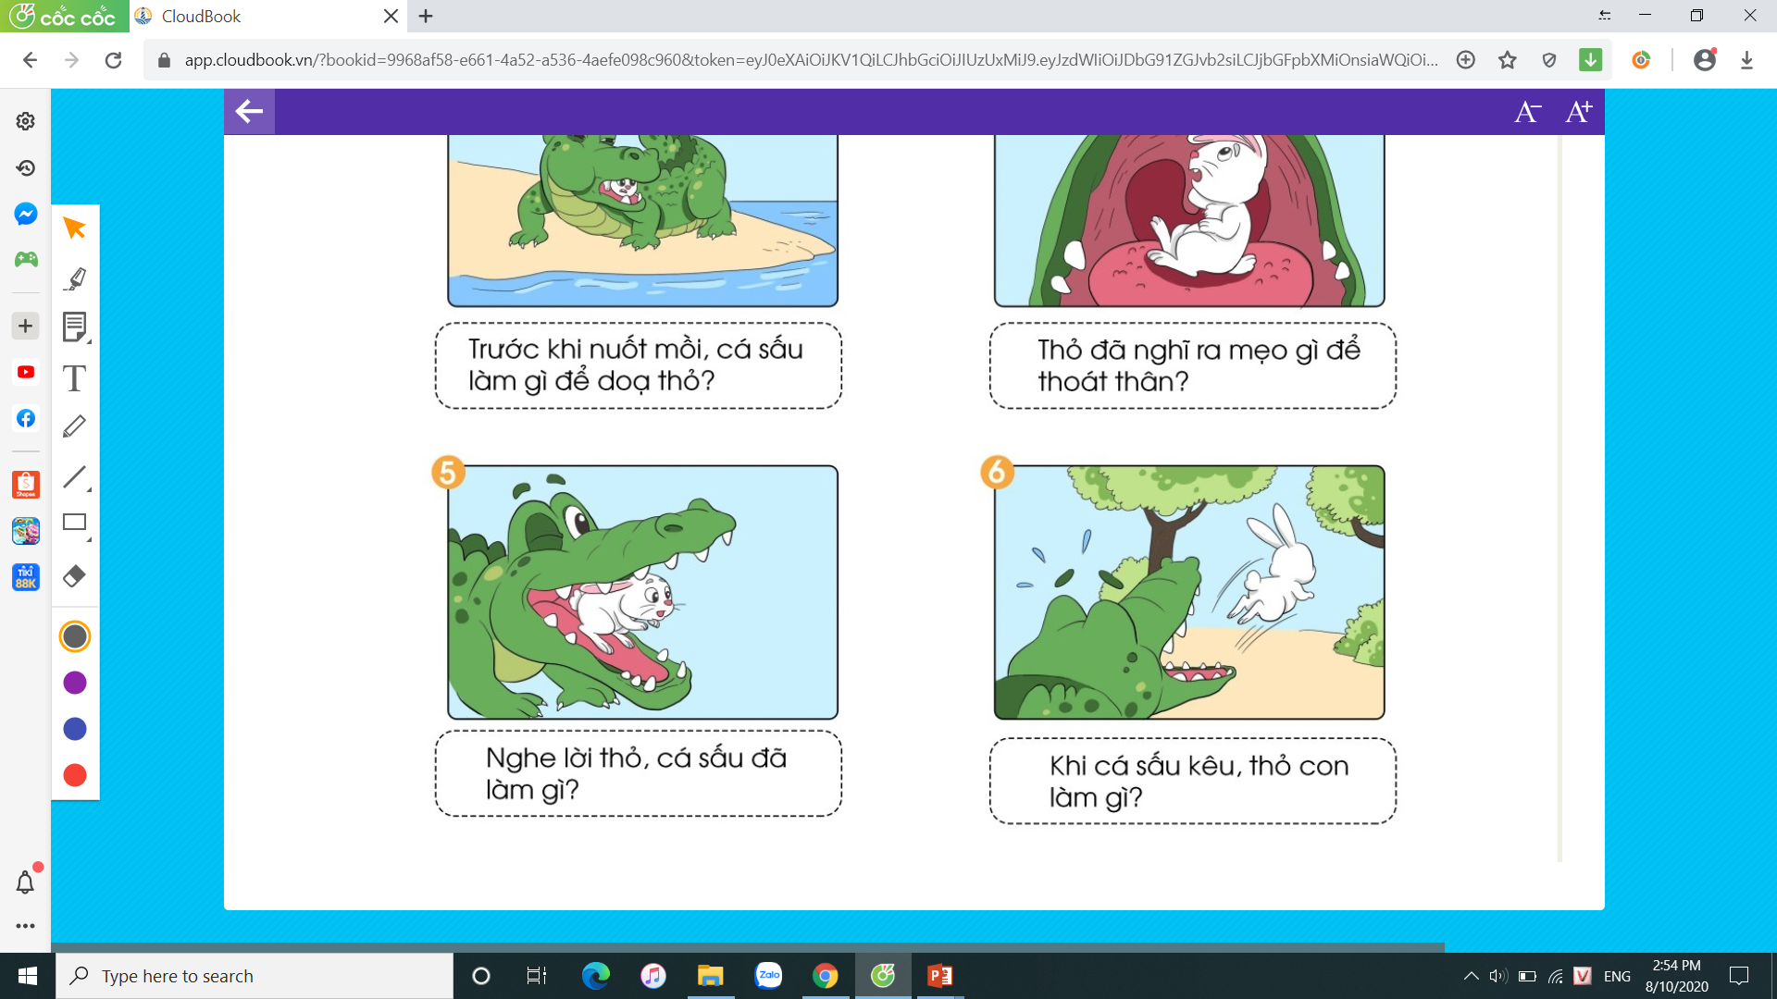

Slide 10
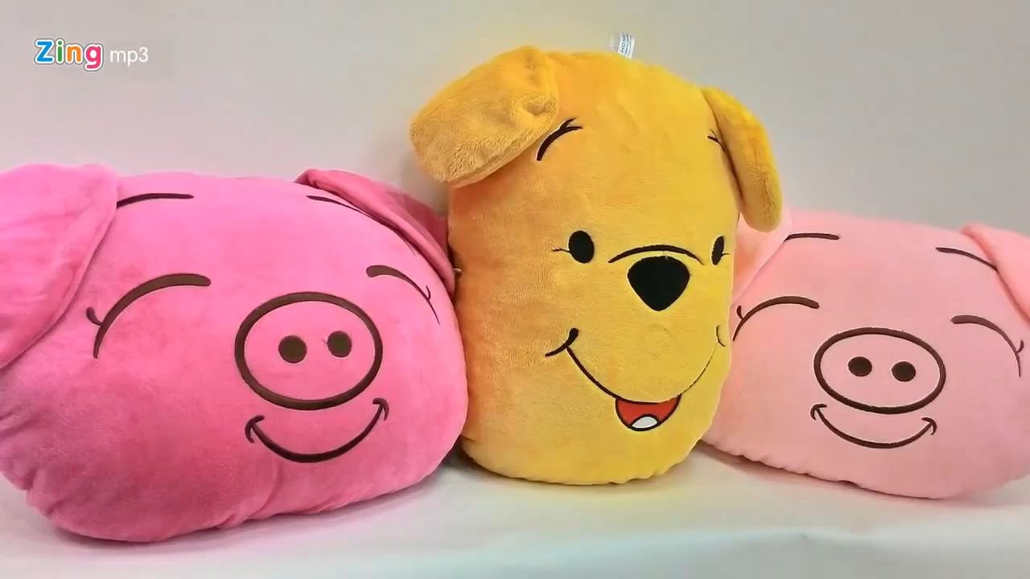
Khởi động

Slide 11

Bài 44: Ba chú lợn con

Slide 12
Nghe kể chuyện

Slide 13
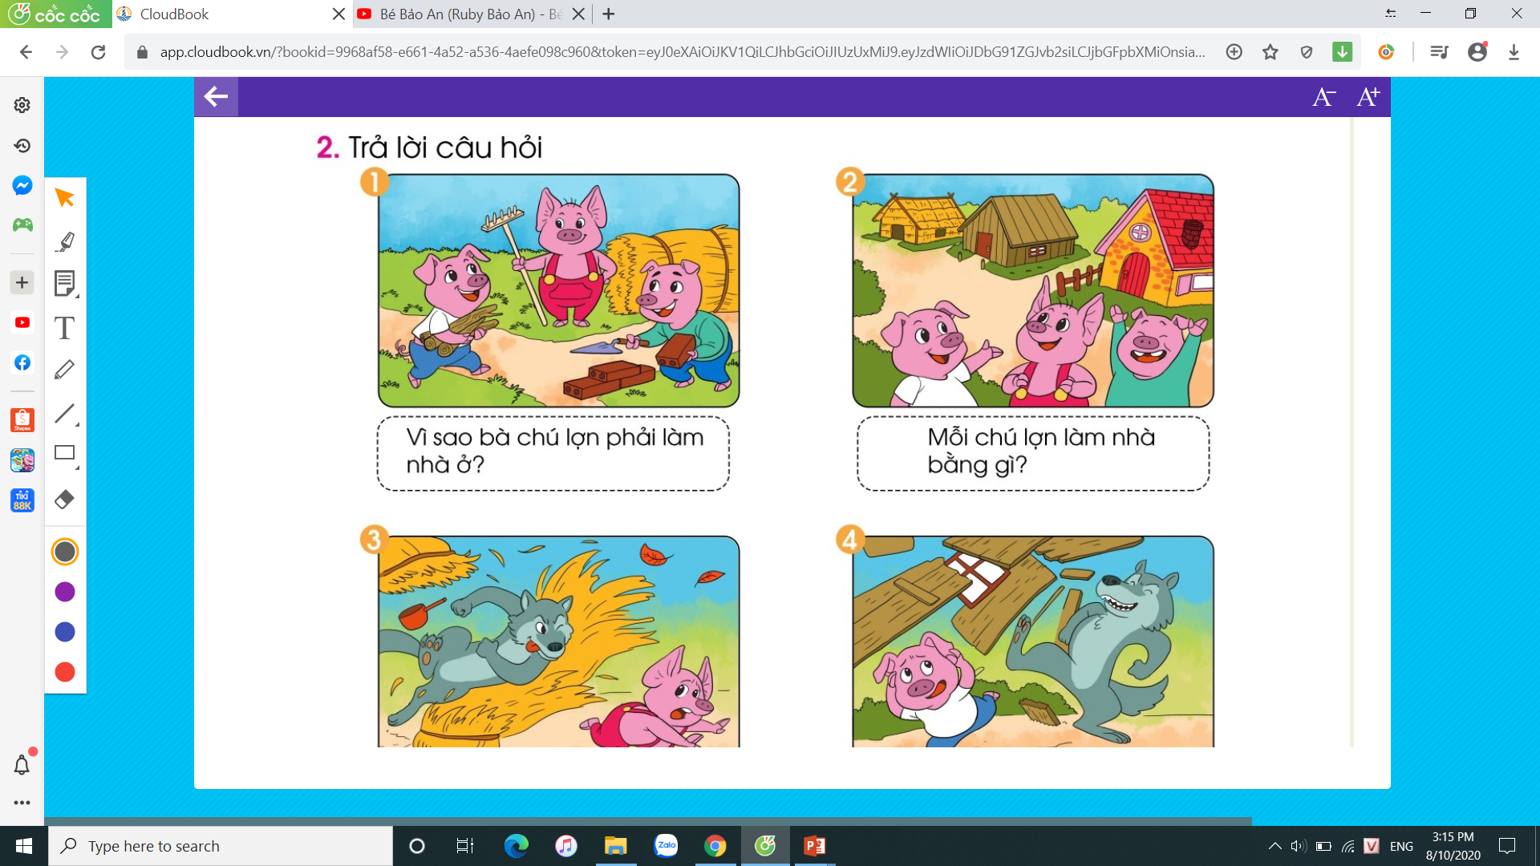

Slide 15
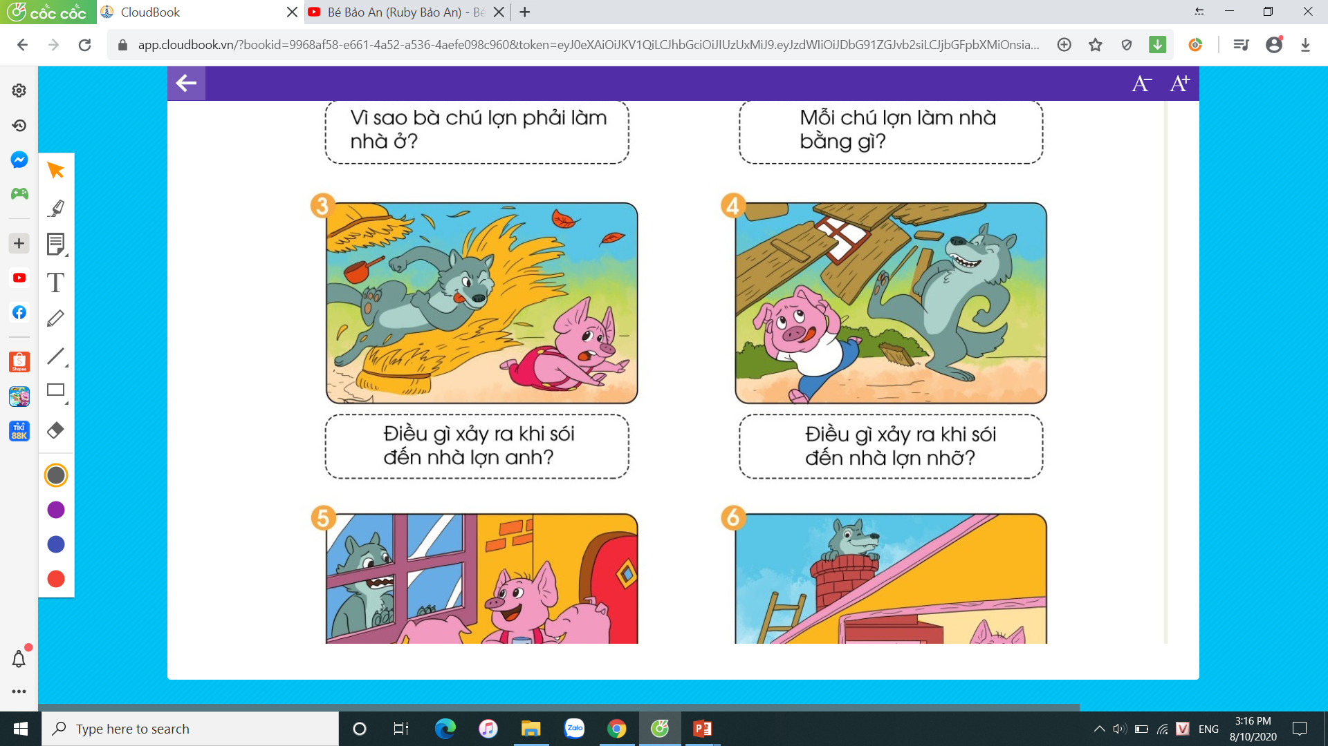

Slide 17
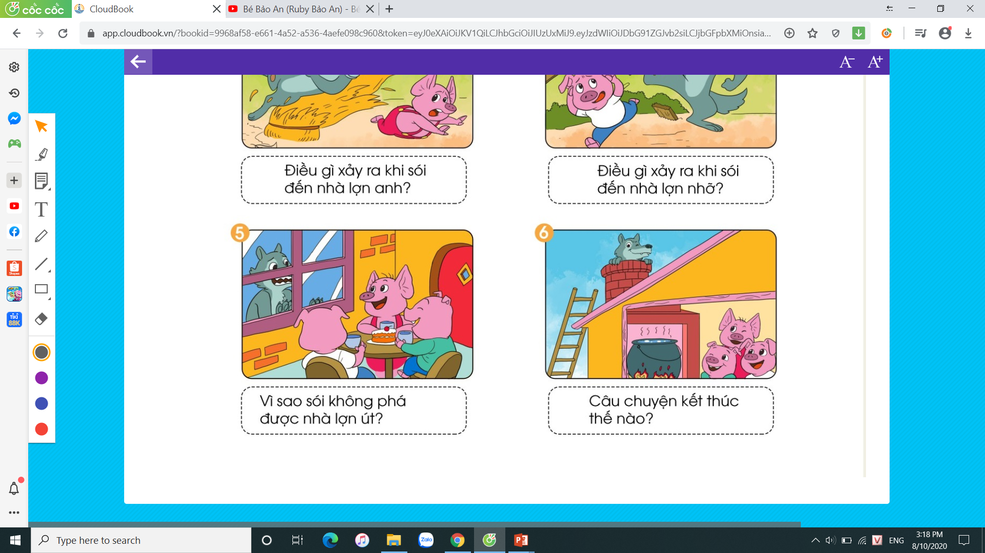

Slide 19

Trả lời câu hỏi

Slide 21
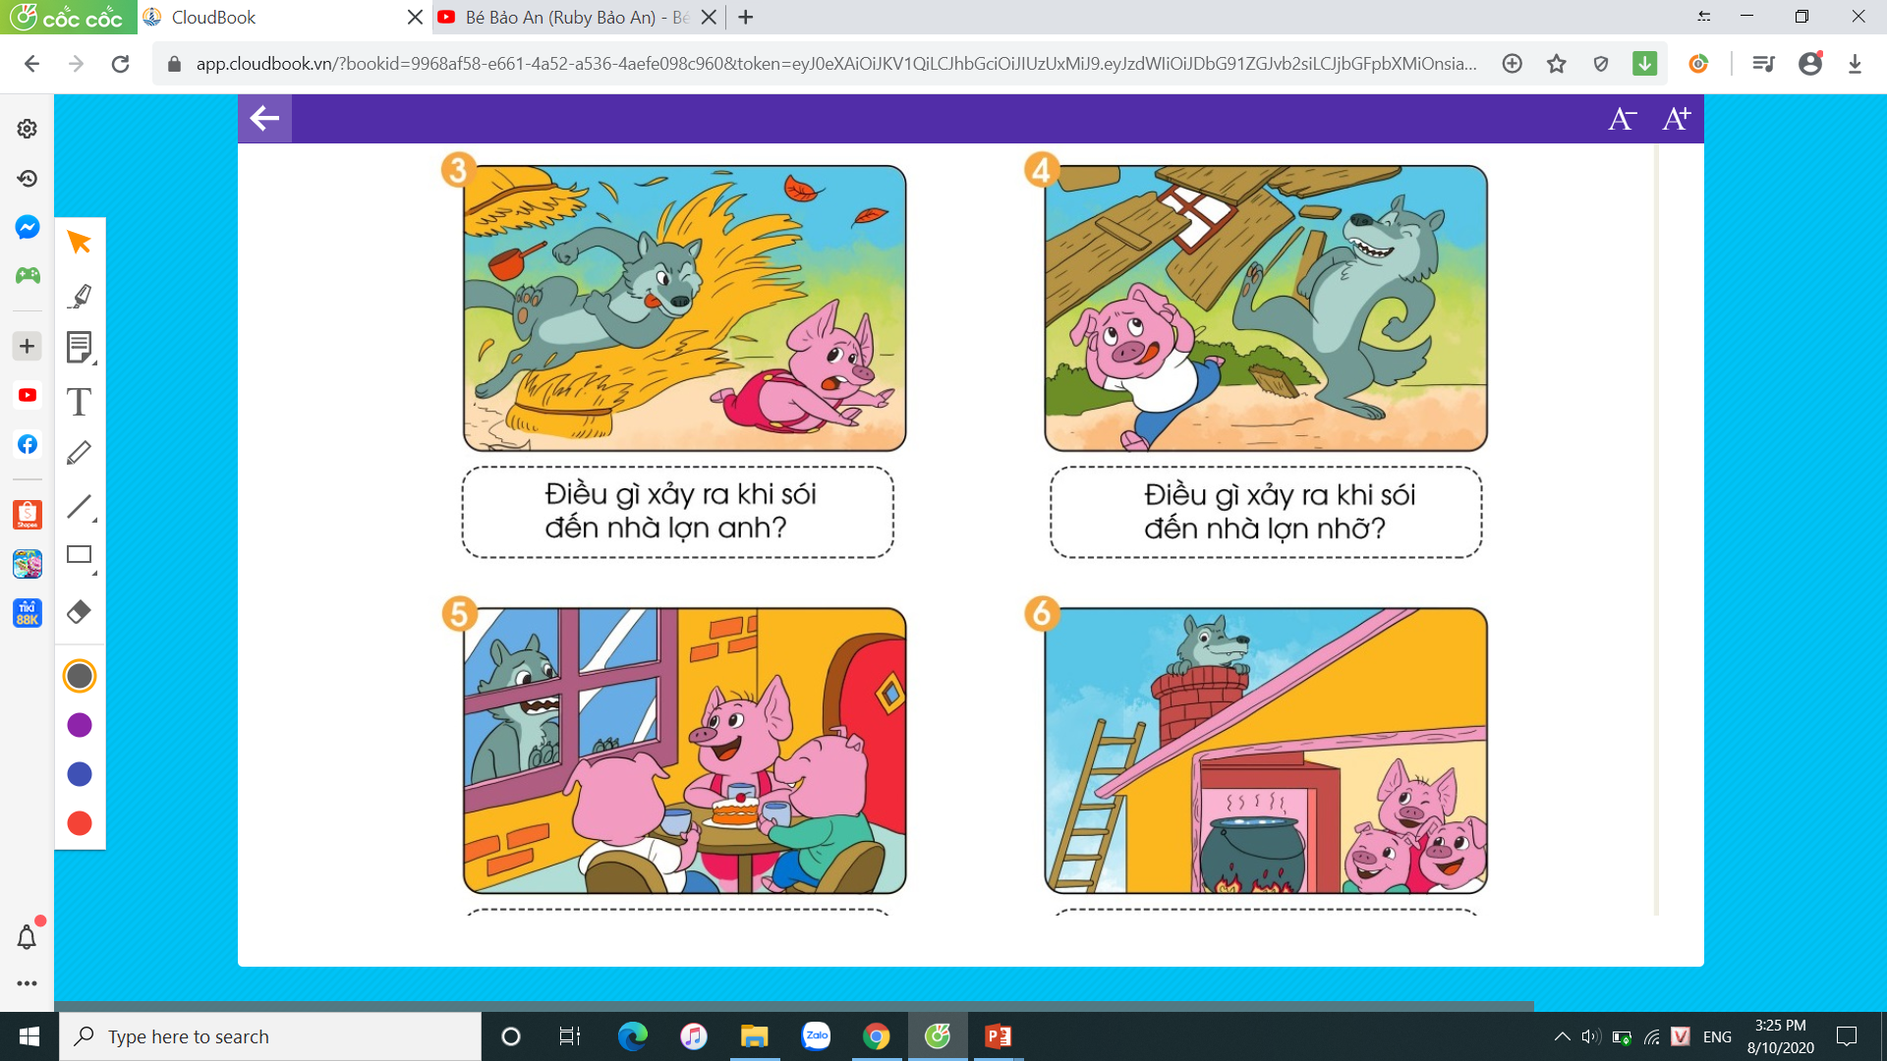

Slide 23



Nghe kể lại

Slide 25




Slide 26


